Slide 1
時間序列分析 2.0
2017/10/30

Slide 2
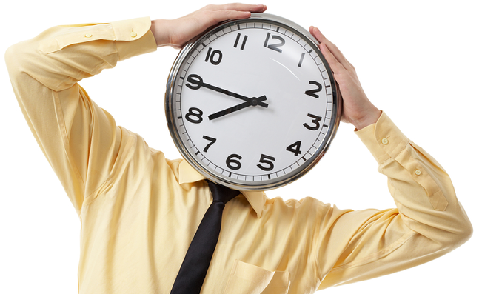
什麼是時間序列？

Slide 3

“
把某種現象在不同時間點的變化，依照時間先後順序排列而成的一種序列
”

Slide 4
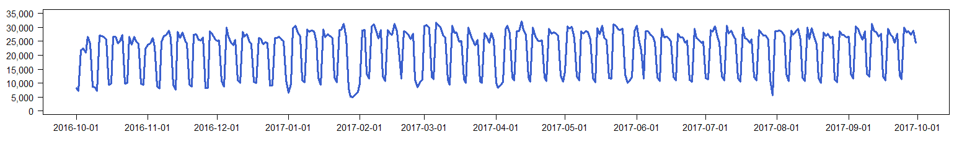
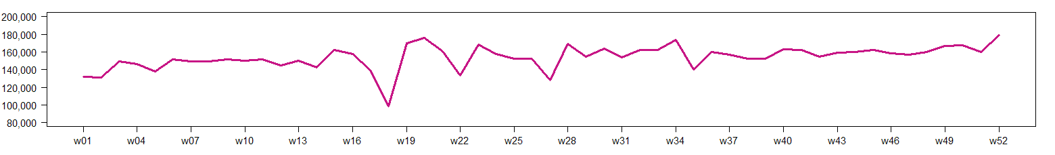
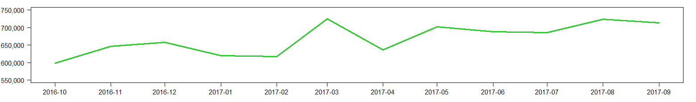
每日
每週
每月
固定時間區段
每季、每年、每分鐘、每小時…
Notes:
W18 過年
W22 228 連假
W27 清明
W35 端午

Slide 5
影響時間序列的因素
長期趨勢
循環變動
季節變動
不規則變動
Notes:
並不是所有的時間序列都一定包含四種因素，四種因素可能相互獨立，即時間序列是四種因素直接疊加而成的；也可能相互影響，即時間序列是四種因素相互綜合的結果

Slide 6
影響時間序列的因素
長期趨勢
循環變動
時間序列長期間呈上升或下降的變動
時間序列以若干年為周期的上下波動
季節變動
不規則變動
時間序列發生規則性的重複變動 (月 / 季 / 年…)
時間序列因隨機因素產生不可預測的變動
Notes:
循環變動：增加或減少交替出現，但持續的周期不因它的波動按任何既定的趨勢變化，而是按照某種不可預測方式進行漲落起伏波動，實際的時間數列觀察值高於趨勢線，而其他期間的實際時間數列觀察值低於趨勢線的現象

Slide 7

什麼是時間序列分析？

Slide 8
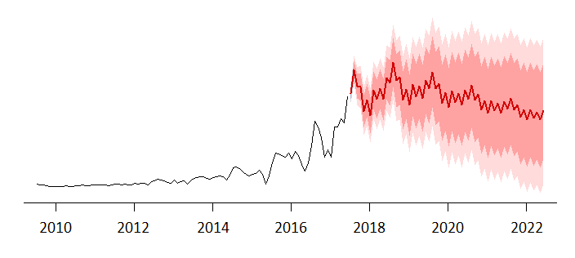
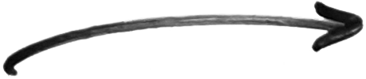
觀察和分析過去的資料，以預測未來的狀況
(…, Yt-3, Yt-2, Yt-1, Yt)
(Yt+1, Yt+2, Yt+3,…)
Notes:
了解未來可能的變化
政府預測未來經濟成長率
企業預測未來市場對廠品的需求量

Slide 9
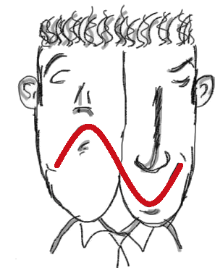
如何做時間序列分析？

Slide 10
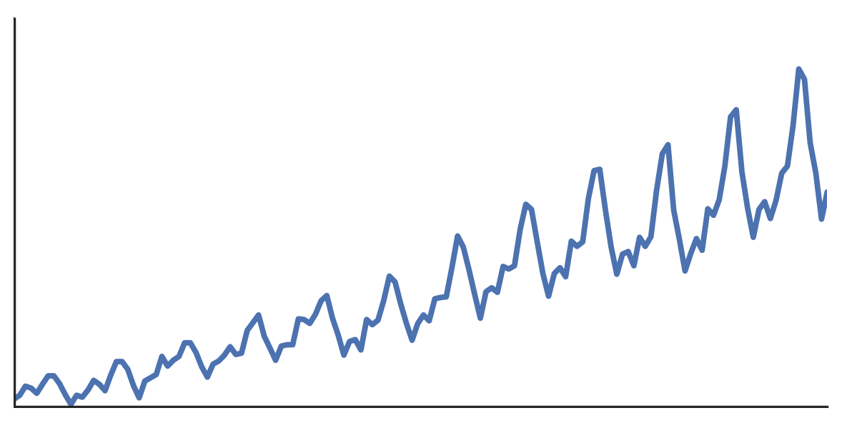
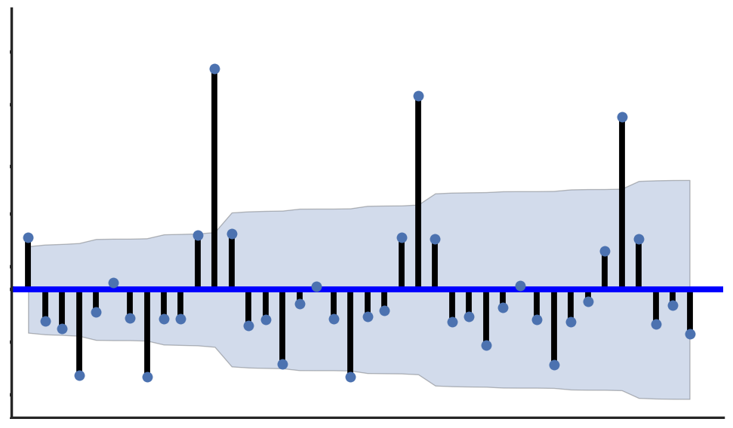

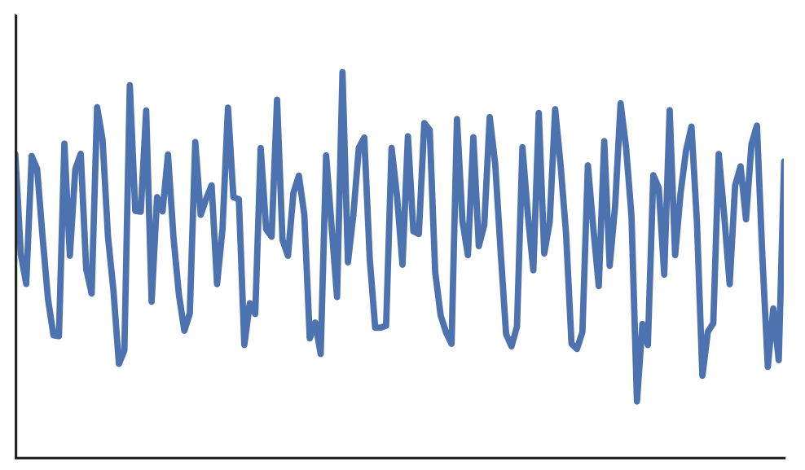
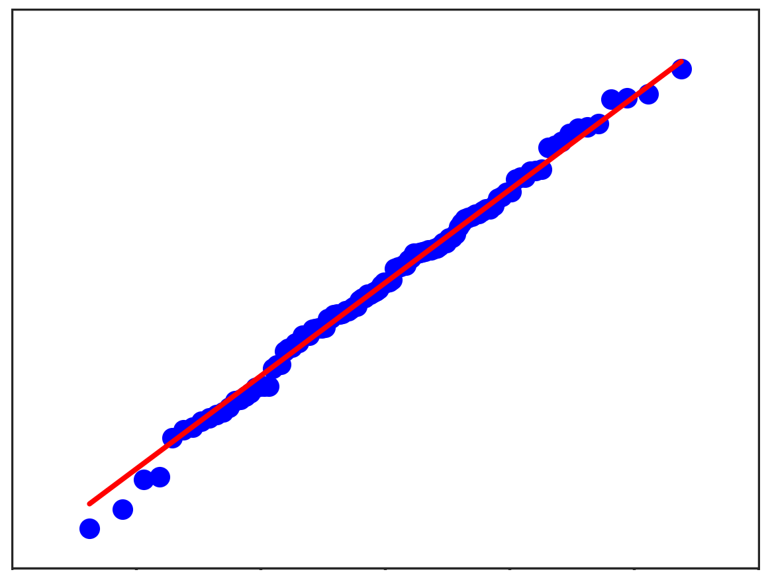
繪製時間序列圖觀察趨勢
時間序列
建模分析
分析序列平穩性並進行平穩化
模型評估
與預測
Notes:
如果一個時間序列的統計特徵如平均數，方差隨著時間保持不變，我們就可以認為它是穩定的。
為什麼時間序列的穩定性這麼重要？大部分時間序列模型是在假設它是穩定的前提下建立的。直觀地說，我們可以這樣認為，如果一個時間序列隨著時間產生特定的行為，就有很高的可能性認為它在未來的行為是一樣的

Slide 11
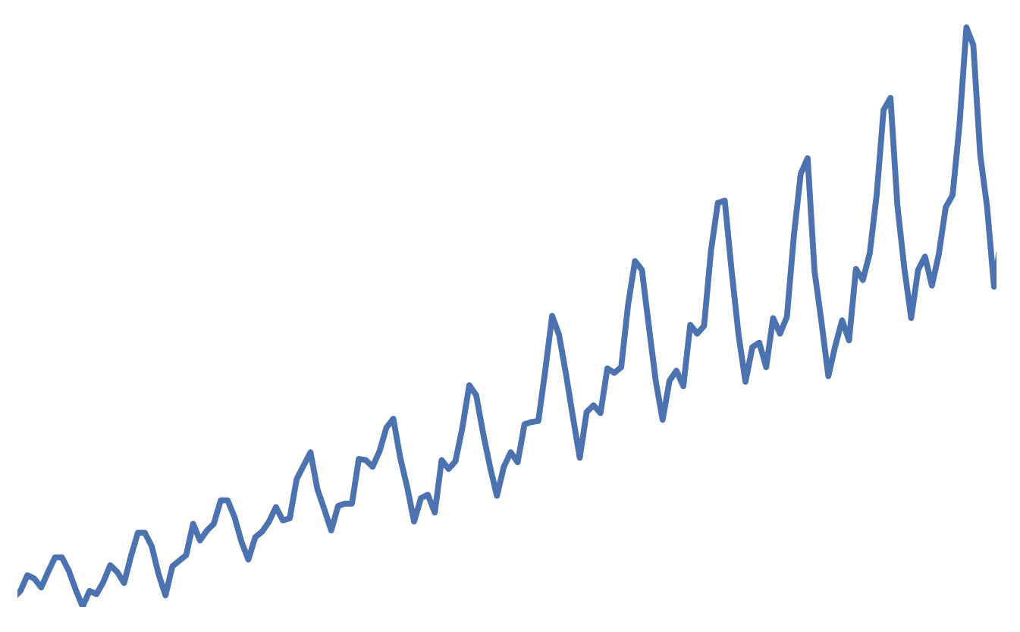
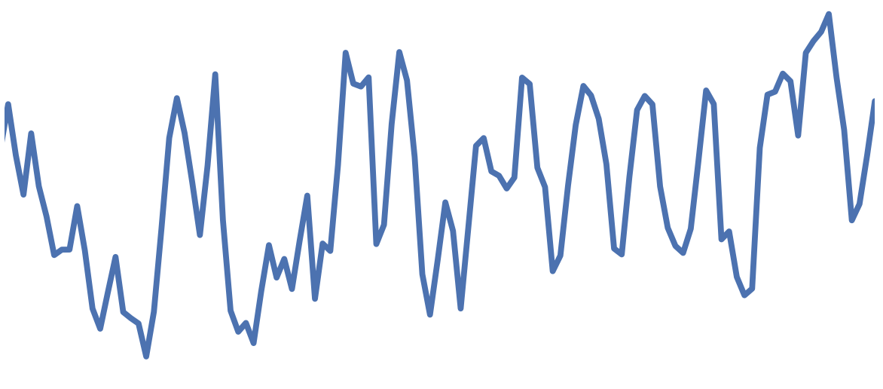
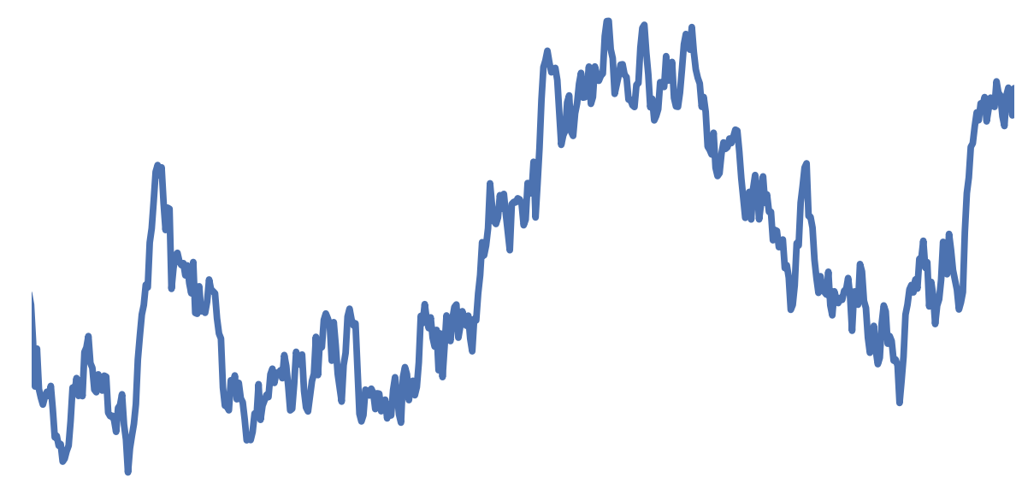

繪製時間序列圖觀察趨勢

Slide 12
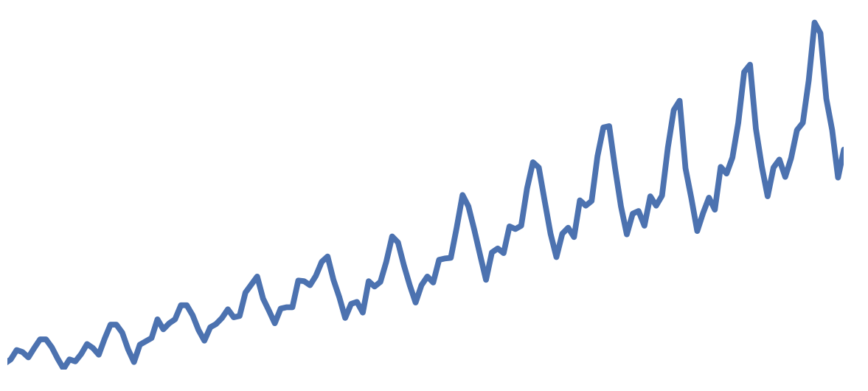
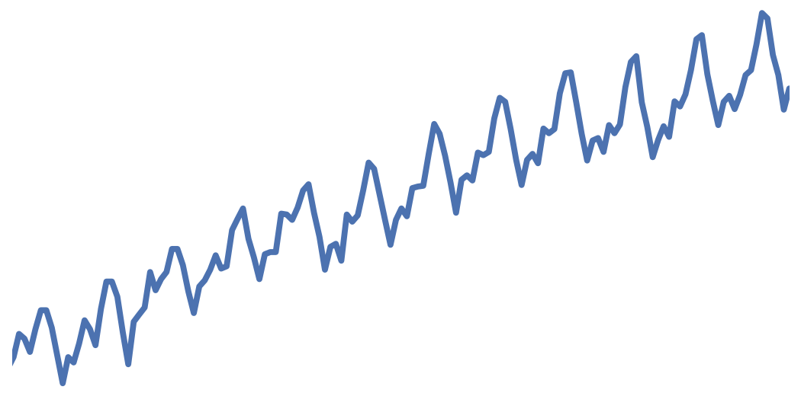
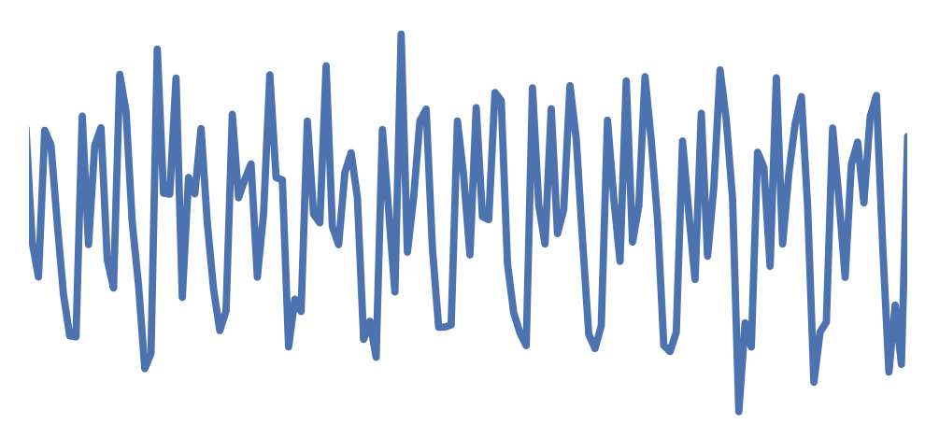
分析序列平穩性並進行平穩化
原始資料
取 log
一階差分 (Yt - Yt-1)
Notes:
不會隨時間有劇烈的震盪 (變化)

Slide 13
時間序列建模分析
常用的時間序列模型
自我迴歸模型
(Auto-Regressive Model)
移動平均模型
(Moving Average Model)

Slide 14
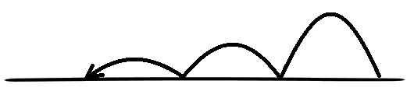
時間序列建模分析
自我迴歸模型 AR(p)
當期結果會受前 p 期結果的影響
$Y_{t}=a_{0}+$ $a_{1}× Y_{t−1}+$ $a_{2}× Y_{t−2}+…+a_{p}× Y_{t−p}+ε_{t}$
隨機項
Notes:
人類 / 社會產生的行為多少會有些誤差 (變異)

Slide 15
時間序列建模分析
移動平均模型 MA(q)
當期結果會受前 q 期隨機項的影響
$Y_{t}=b_{0}+$ $b_{1}× ε_{t−1}+$ $b_{2}× ε_{t−2}+…+b_{p}× ε_{t−q}$
Notes:
人類 / 社會產生的行為多少會有些誤差 (變異)

Slide 16

時間序列建模分析
怎麼決定 p 和 q？
Auto-Correlation
Function (ACF)
Partial Auto-Correlation
Function (PACF)

Slide 17
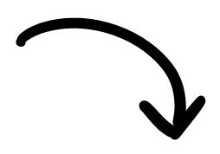
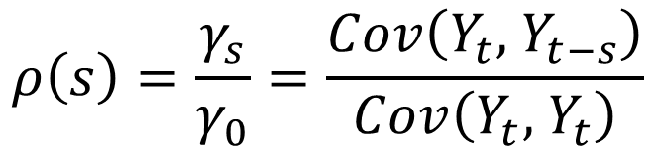
時間序列建模分析
自我相關函數 (ACF)
檢測隨機項之間的相關性
1.0
0.5
0
$$ρ\left(s\right)=\frac{γ_{s}}{γ_{0}}=\frac{Cov\left(Y_{t}, { Y}_{t−s}\right)}{Cov\left(Y_{t}, { Y}_{t}\right)}$$
ACF
0 5 10
Lag
Notes:
隨機項間並非相互獨立，而是存在某種相關性

Slide 18
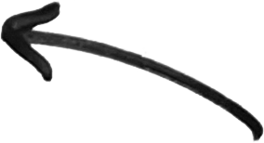
時間序列建模分析
自我相關函數 (ACF)
AR(1)
MA(1)
1.0
0.5
0
1.0
0.5
0
漸漸消失
ACF
ACF
落差一期後消失
0 5 10
0 5 10
Lag
Lag
Notes:
隨機項間並非相互獨立，而是存在某種相關性

Slide 19
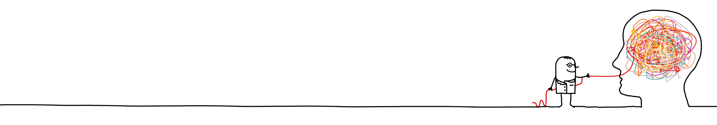
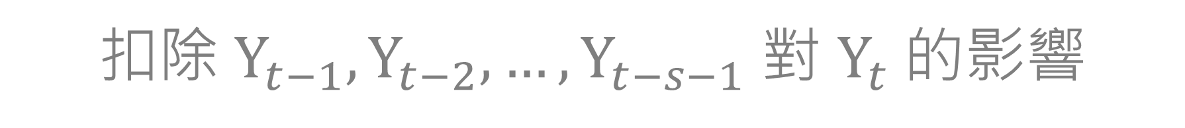
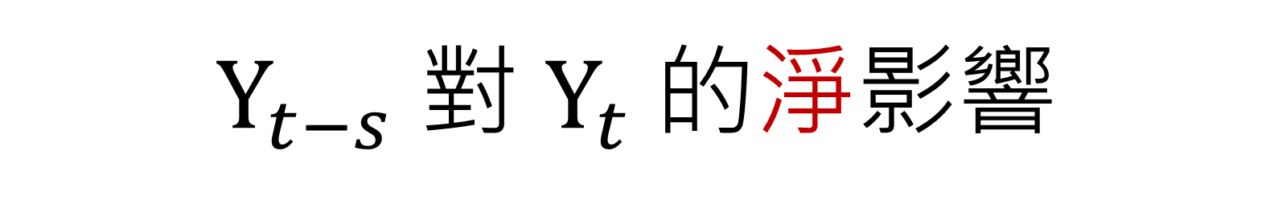
時間序列建模分析
偏自我相關函數 (PACF)
$Y_{t−s}$ 對 $Y_{t}$的淨影響
扣除 ${Y_{t−1}, Y}_{t−2}, …,Y_{t−s−1}$ 對 $Y_{t}$的影響

Slide 20
時間序列建模分析
偏自我相關函數 (PACF)
AR(1)
MA(1)
1.0
0.5
0
1.0
0.5
0
漸漸消失
PACF
落差一期後消失
PACF
0 5 10
0 5 10
Lag
Lag

Slide 21
時間序列建模分析
整合模型 ARMA(p, q)
當期結果同時受前 p 期結果
和前 q 期隨機項的影響
$Y_{t}=a_{0}+$ $a_{1}× Y_{t−1}+$ $…+a_{p}× Y_{t−p}+ε_{t}$
${+ b}_{0}+$ $b_{1}× ε_{t−1}+…+b_{p}× ε_{t−q}$
Notes:
人類 / 社會產生的行為多少會有些誤差 (變異)

Slide 22

時間序列建模分析
還有更多變化模型
ARIMA(p, d, q)
SARIMA(p, d, q) x (P, D, Q) s
Vector AR
Vector ARMA
…
Notes:
模型評估與預測

Slide 23
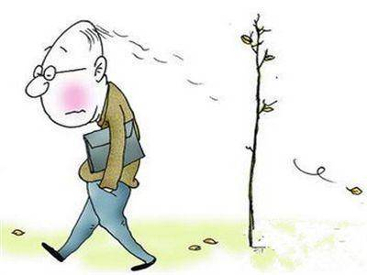
有這麼完美的時間序列嗎？

Slide 24

你可能會遇到…
偶發事件點
(新產品發表、官員亂說話…)
判斷 p 和 q 好難
有特殊節日怎麼辦
決定模型也好難
資料有缺漏

Slide 25

P R P H E T
來幫你解決…

